Slide 1
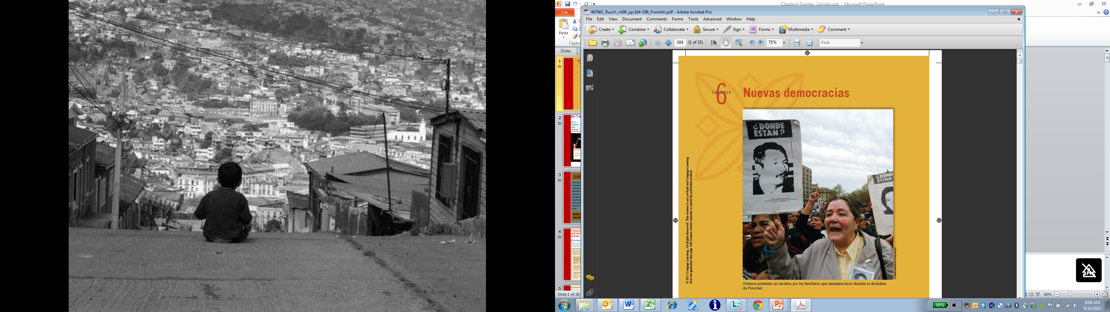
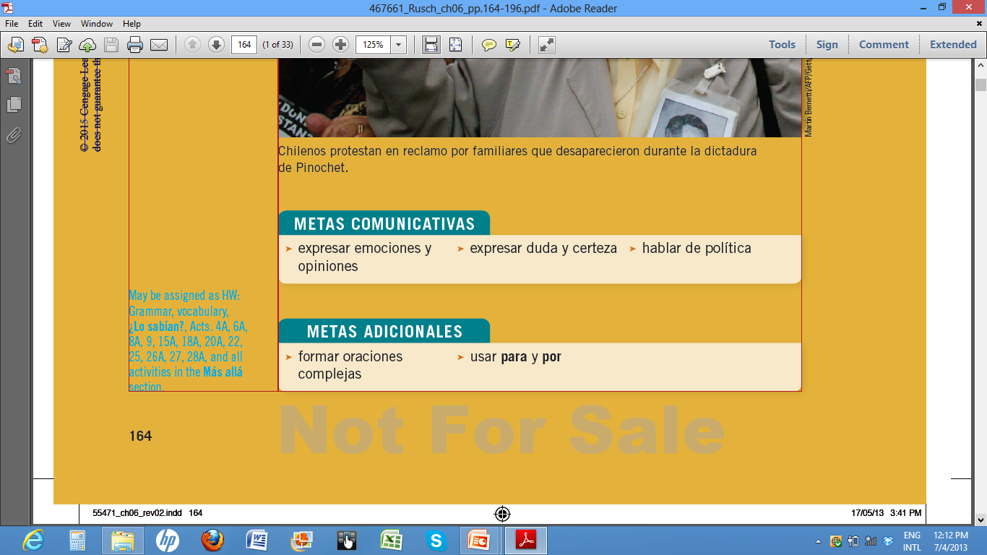
Notes:
Suggestions
-Introduce the goals of the lesson
- To introduce the theme of the lesson ask students to work in groups to compare the differences between a “ democracia” and a “ dictadura” .

Slide 2
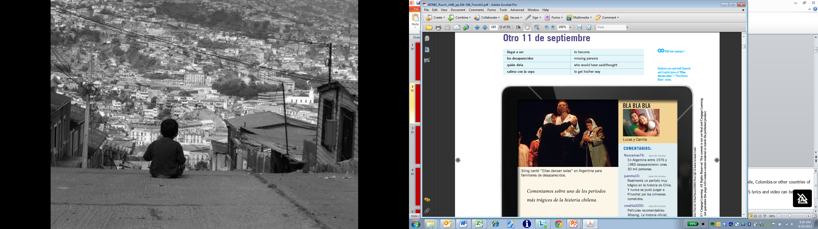
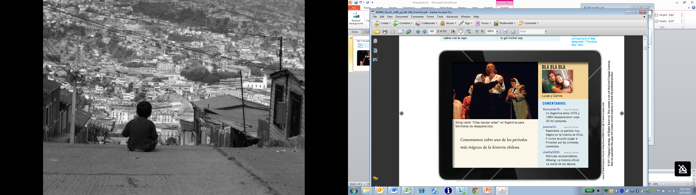
Actividad 1
Completa la siguiente actividad antes de escuchar el podcast “ Otro 11 de septiembre” .
Contesta las siguientes preguntas con un compañero de clase
¿Qué es un desaparecido?
¿Conoces la historia de alguna persona desaparecida?
b) Busca en internet o consulta con tu profesor(a) el significado del dicho (saying): “ni chicha, ni limoná”.
Investiga el significado/uso de los siguientes dichos:
Aquí hay gato encerrado
Más vale tarde que nunca
Al que madruga Dios le ayuda.
Notes:
Suggestions:
Ask students to answer the questions on Actividad 1 before listening to the podcast “Otro 11 de septiembre”.
Explain the meaning of “desaparecido” providing the socio-political context . Talk about cases of “desaparecidos” for political reasons in Argentina, Chile, Colombia or other countries of the region.
Explain the meaning of the saying “ni chicha, ni limoná” using the line from Victor Jaras’ song : “Usté no es ná, no es ni chicha, ni limoná” (the song’s lyrics and video can be easily found online). Provide the English meaning of the sayings on Actividad 2.

Slide 3
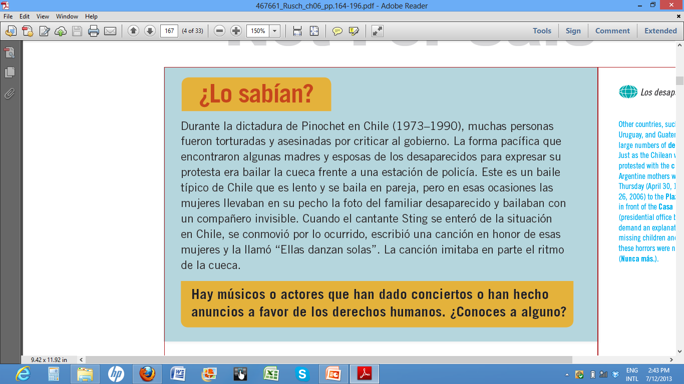
Actividad 2
Trabaja con un(a) compañero/a de clase y responde las siguientes preguntas:
¿Qué es “la cueca”?
Investiga que significa la palabra “filantropía”. ¿Qué es un filántropo?
Haz una una lista de celebridades que se destacan por su labor humanitaria. ¿Qué tipo de actividades realizan estas personas?
¿Por qué crees que las celebridades se interesan en ayudar con obras benéficas?
Notes:
Suggestions:
-Play the video or a fragment of the song “Ellas danzan solas” by Sting (a version in Spanish is available on You Tube).
Make copies of the song lyrics and prepare a listening for specific information activity (e.g. fill in the blanks)
As follow up activity, discuss with the class the answers to the questions on Actividad 2.

Slide 4
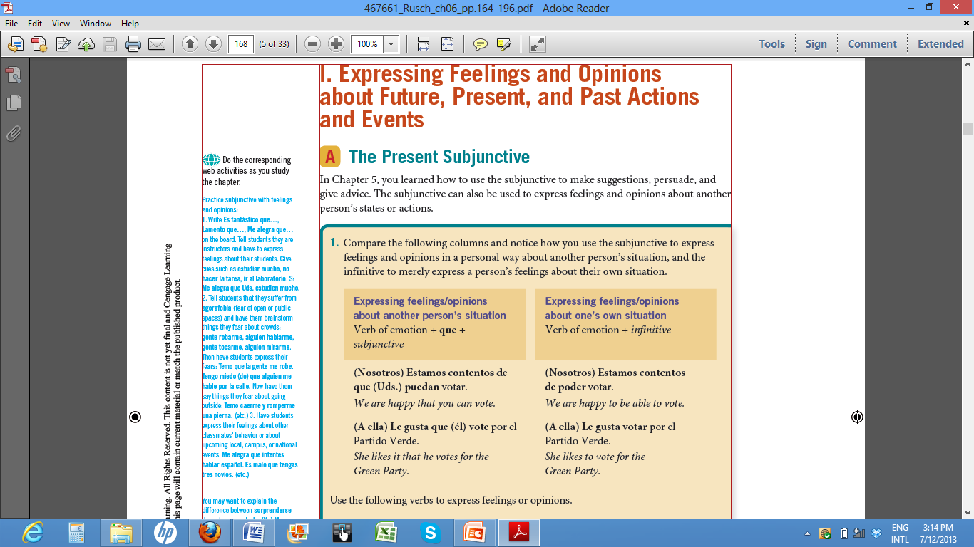
Repasa la conjugación de los verbos en presente de subjuntivo.
Actividad 3
Trabajen en pequeños grupos. Escriban algunas de las cosas que los ciudadanos (citizens) de los Estados Unidos esperan que el gobierno haga.
Utiliza la estructura:
Verb of emotion + que + subjunctive
Ej. Los ciudadanos esperan que el gobierno cree más oportunidades de empleo.
__________________________
__________________________
__________________________
hablar | poder | escribir
hable | pueda | escriba
hables | puedas | escribas
hable | pueda | escriba
hablemos | podamos | escribamos
habléis | podáis | escribáis
hablen | puedan | escriban
Notes:
Suggestions
-Review the conjugation of verbs in present subjunctive. Review specially common irregular verbs (e.g. hacer, tener, ir, etc)
Ask students to share their answers to Actividad 3 with the class.

Slide 5
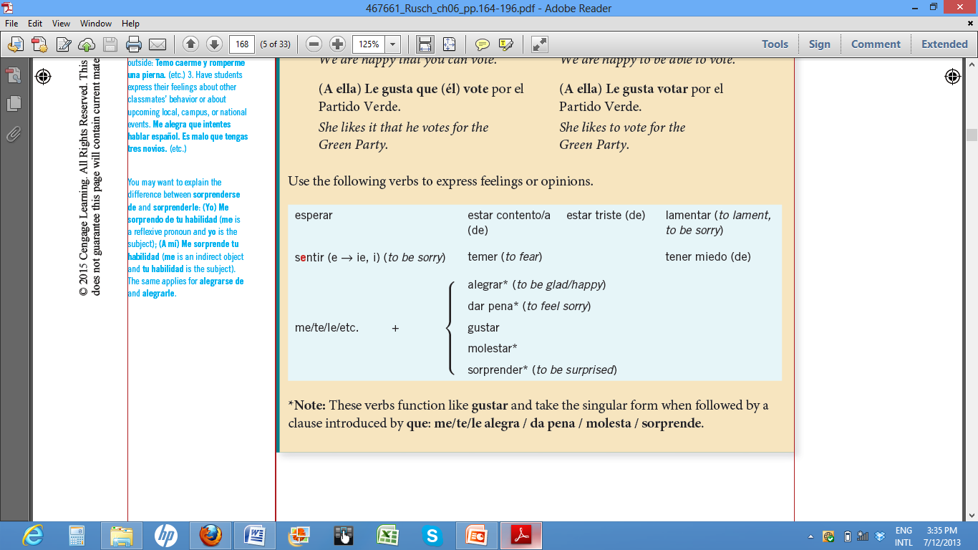
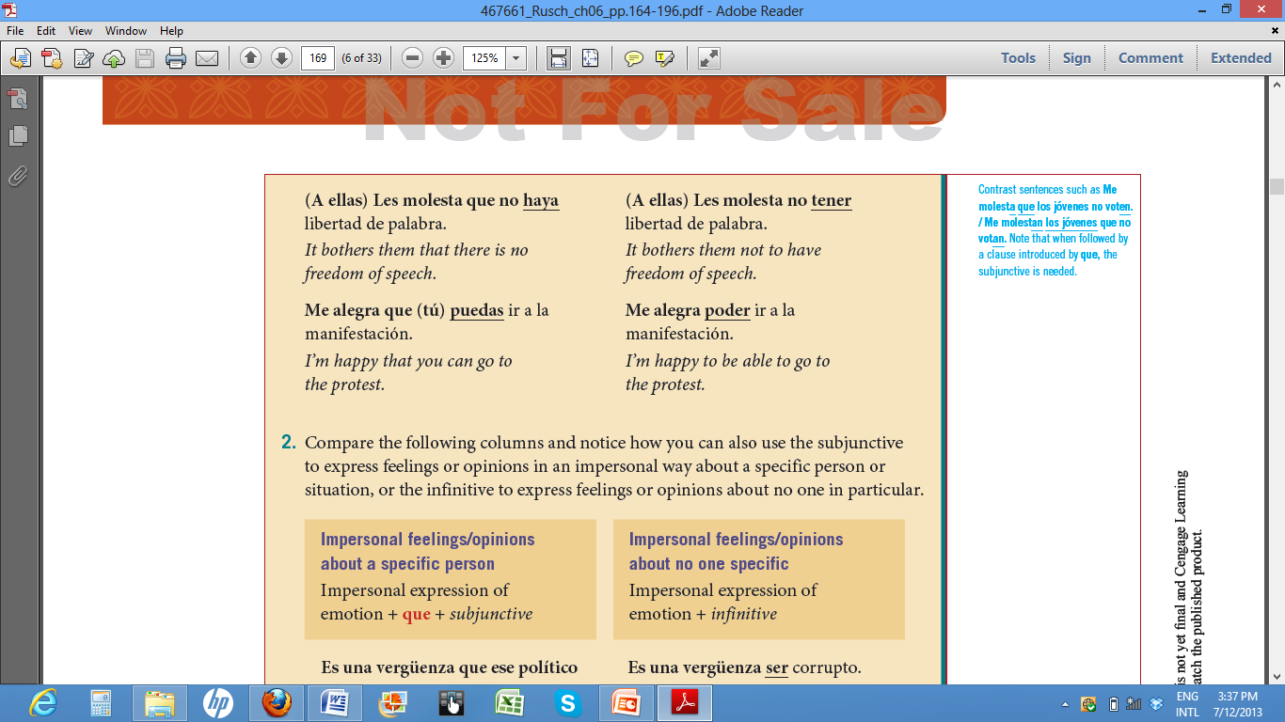
Actividad 4
Completa las siguientes frases utilizando apropiadamente las formas verbales del presente de subjuntivo o el infinitivo.
Los manisfestantes esperan que el gobierno ____________ (aumentar) los salarios.
A los estudiantes les alegra ____________ (tener) precios más bajos en las matrículas.
El gobierno teme que los estudiantes ___________ (ir) a huelga (strike).
Las madres de los desaparecidos lamentan no _____________ (saber) nada de sus hijos.
Tengo miedo de _________ (averiguar) la verdad sobre lo que sucedió.
Me sorprende que los políticos no ______________ (ayudar) a los ciudadanos más pobres.

Slide 6
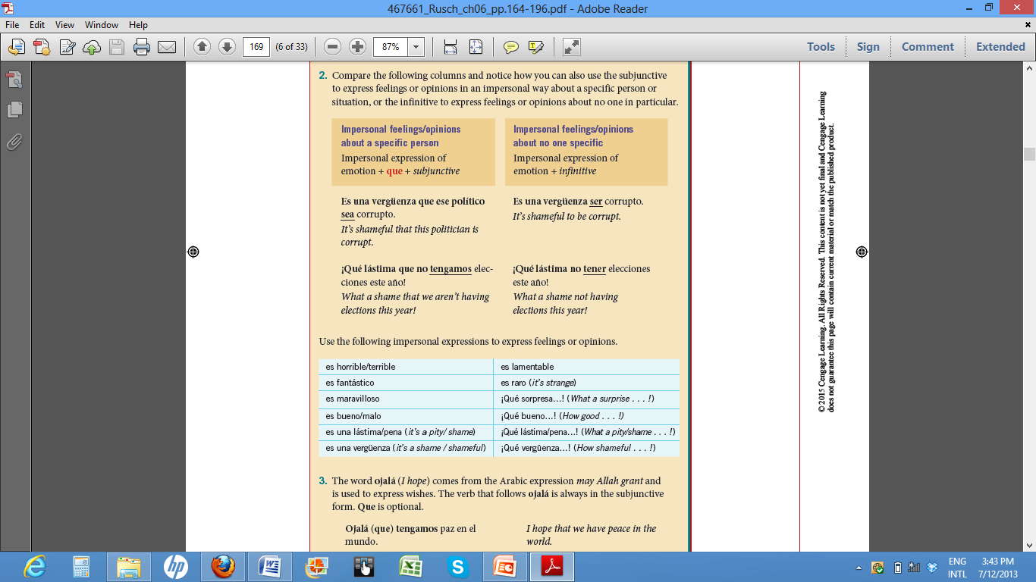
Actividad 4
Trabaja con un compañero de clase.
¿Qué opinas sobre tu universidad?
a) Escriban 4 opiniones utilizando las expresiones que aparecen en el recuadro azul de al lado.
Ej. Es lamentable que haya problemas de inseguridad en el campus de la universidad.
__________________________
__________________________
__________________________
__________________________
b) Lean las siguientes situaciones y expresen deseos utilizando “Ojalá”.
Ej. Tengo mucho dolor de cabeza.
→ Ojalá te sientas mejor.
Los precios de los libros de texto son muy altos.
La tasa de desempleo sigue aumentando.
Tengo un examen muy difícil.
Necesito dinero para reparar mi auto.
Notes:
Suggestions:
Ask students to complete Actividad 4a as a follow-up to Actividad 7, page 171, in the textbook.
After students have completed Actividad 4b, play the role of complainer/whiner, and ask the class to respond to your complains using expressions with “Ojalá”.
Ej. Nunca tengo dinero – Pobre, ojalá que encuentres otro trabajo.
Nunca salgo los fines de semana – Lo siento, ojalá puedas salir este fin de semana.

Slide 7
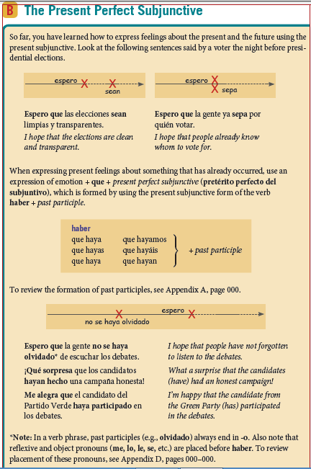
Actividad 5
Completa las siguientes oraciones conjugando los verbos en pretérito perfecto del subjuntivo.
Ejemplo
Me alegra que el presidente haya dialogado con los manifestantes (dialogar)
Es lamentable que los estudiantes universitarios no _____________ (interesarse) en el debate presidencial.
Es bueno que más ciudadanos ____________ (votar) en estas elecciones.
Es increíble que no __________ (juzgar) al dictador por los crímenes que cometió.
¡Qué vergüenza que no _________ (mandar) a la cárcel a los políticos corruptos!
Notes:
Suggestions:
Follow-up oral practice: Ask students to read a newspaper in Spanish, and share with the class a news that they read. Ask students to provide a brief summary of the news, and share their opinion using expressions with the present perfect subjunctive.
e.g. Es lamentable que no hayan atrapado a los responsables del crimen.

Slide 8
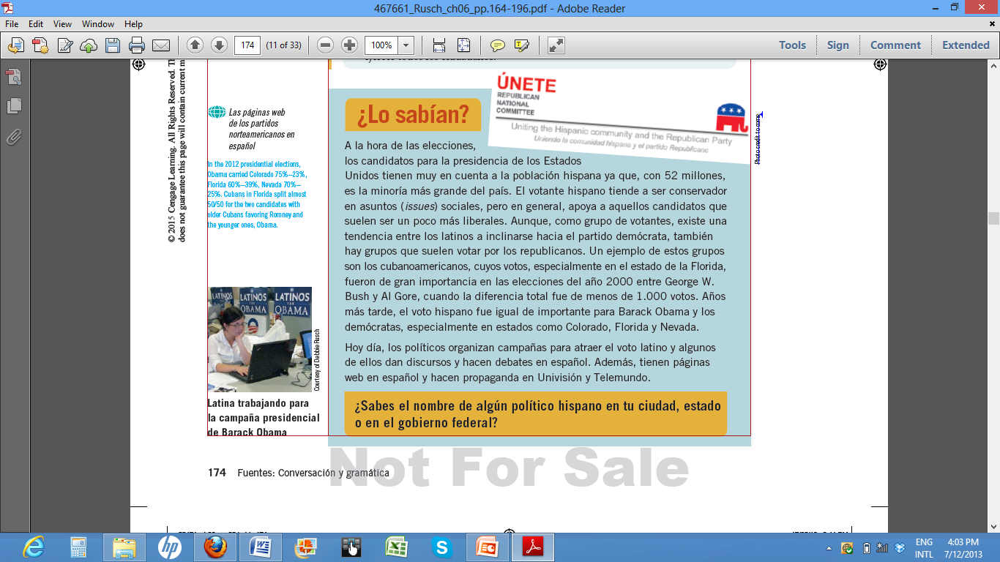
Actividad 6
Lee el texto que aparece al aldo y responde las siguientes preguntas:
¿Por qué es importante el voto de la población hispana en los Estados Unidos?
¿Cuáles son las tendencias de los votantes hispanos de acuerdo con lo observado en elecciones anteriores?
3. ¿Qué estrategias utilizan los políticos para atraer el voto latino?
Notes:
Suggestions
-Ask students to work in small groups to create a flier in Spanish inviting the Hispanic population to vote in the next election.

Slide 9
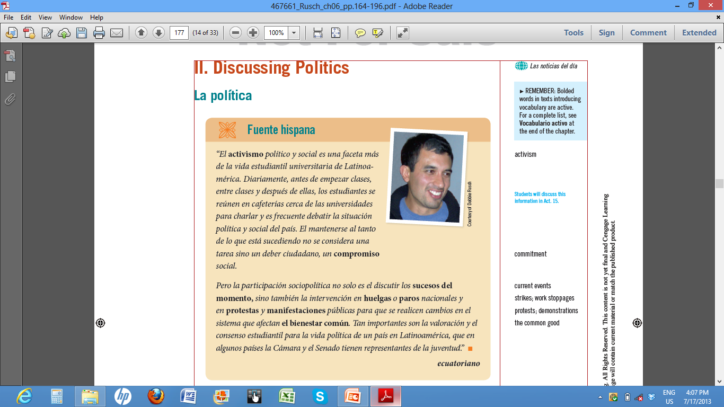
Actividad 7
Lee la descripción que el joven ecuatoriano hace de los estudiantes latinoamericanos. Luego trabaja con un compañero de clase y escriban un breve perfil (profile) de los estudiantes universitarios en Estados Unidos.
A diferencia de los estudiantes latinoamericanos, los estudiantes en Estados Unidos generalmente no se interesan en la política…………………………….
Notes:
Suggestions:
-Discuss with the class the similarities and differences between Latin American and American college students. Explain that in most Latin American countries, college education is free or very inexpensive at public (state owned) universities.

Slide 10
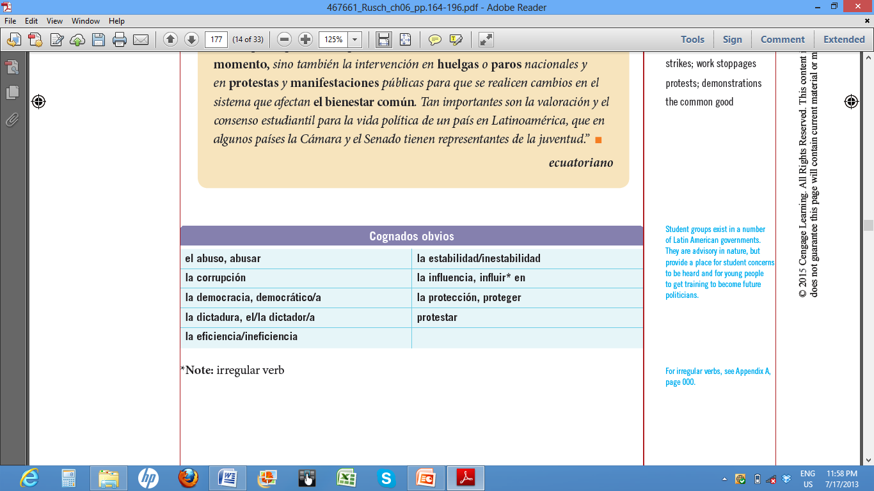
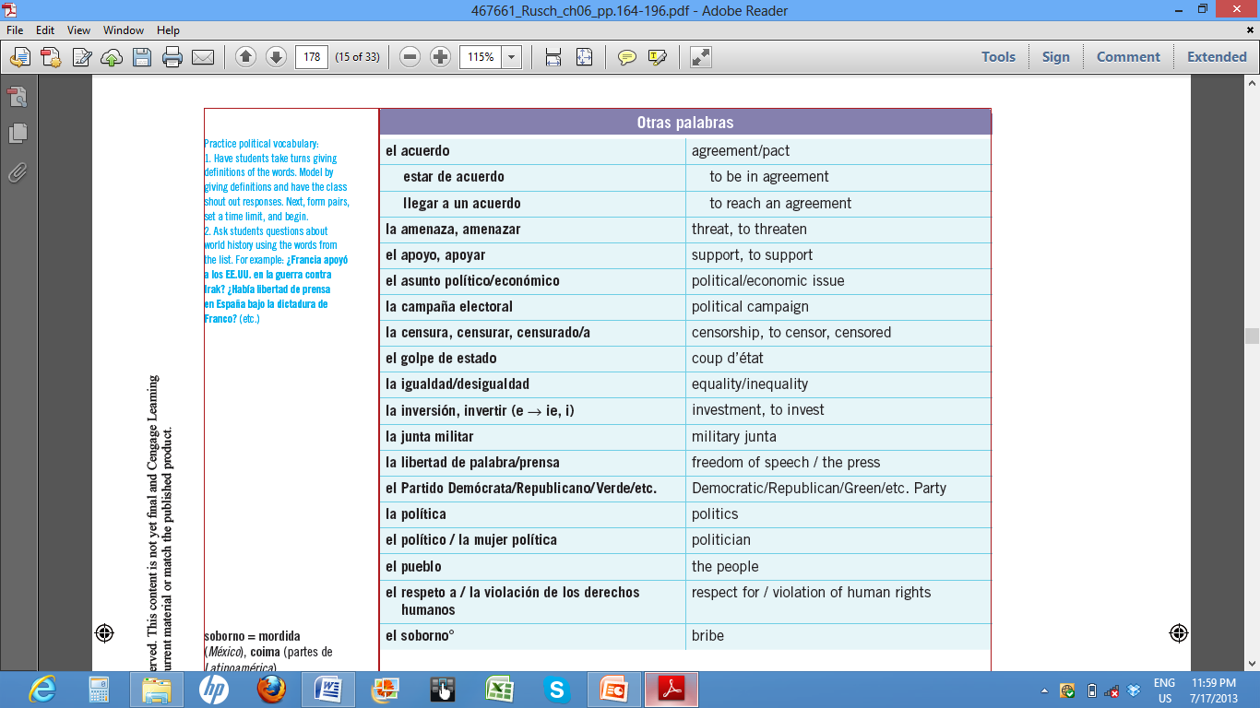
Actividad 8
Un grupo de ciudadanos está protestando. Completa la información de las pancartas (banners) utilizando palabras del vocabulario que aparece al lado.
Queremos un gobierno sin ____________. Fuera los políticos deshonestos.
Exigimos ____________ de prensa. Queremos expresar nuestra opinión.
No a la ________________ de los derechos humanos
Queremos ____________ social. Exigimos más____________ del gobierno en los sectores pobres.
Notes:
Suggestions:
- As a follow-up, ask students to create two extra-banners using the vocabulary above.

Slide 11
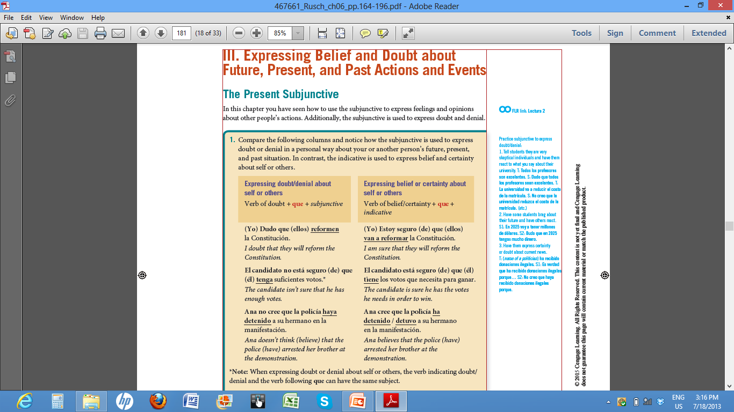
Actividad 9
María cambia muy fácilmente de opinión. Completa el cuadro con las ideas opuestas que tiene María utilizando el subjuntivo o indicativo según corresponda.
Creo que voy a estudiar derecho | No, definitivamente no creo que estudie derecho
1. Estoy segura que mi novio me miente.
2. | No creo que haya pasado el examen de química
3. Tengo mucho dinero en el banco
4. | Dudo que vaya de vacaciones al Caribe
5. Corrí cinco millas ayer
Notes:
Suggestions:
-Using examples from Actividad 9 explain the contexts in which the present subjunctive and the present perfect subjunctive are used.

Slide 12
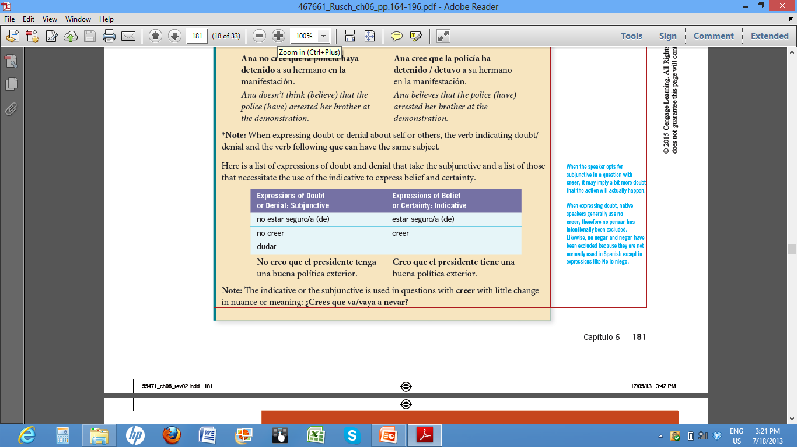
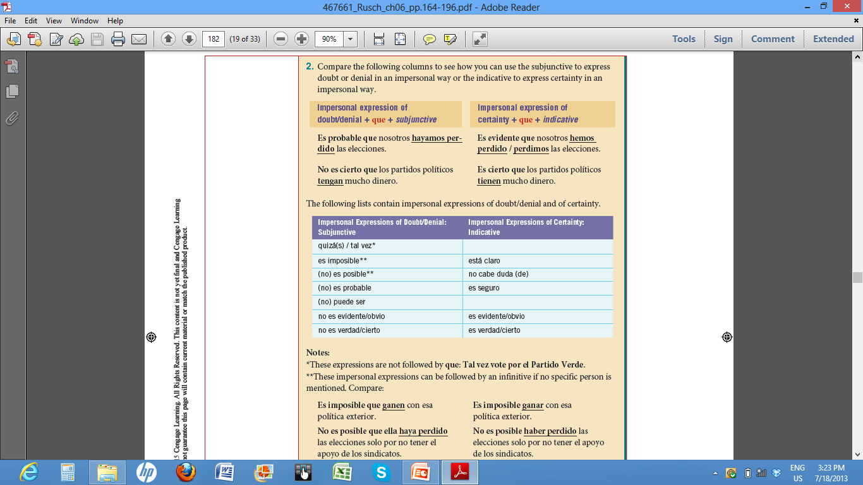
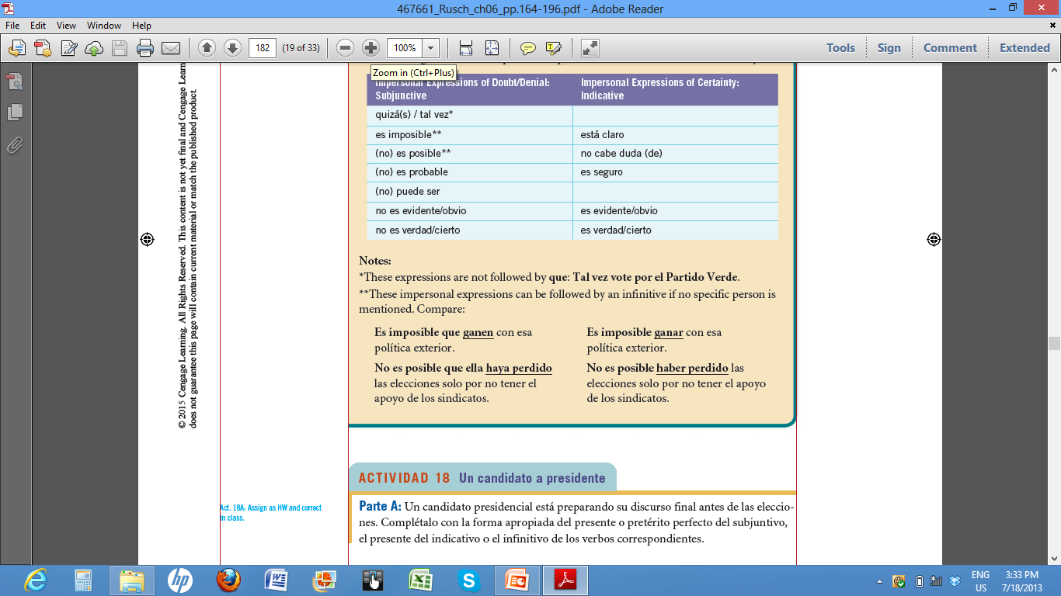
Actividad 10
Imagina como será tu vida en 10 años. Escribe 4 cosas que imaginas de tu vida.
Ej. No creo que viva en esta ciudad. Es probable que esté casado y tenga dos hijos.
_______________________
_______________________
_______________________
_______________________
Notes:
Suggestions
Oral practice: Ask students to work in pairs to participate in a role play. One of them will take the role of a political candidate and the other the role of a citizen that doubts/questions everything the candidate says. Provide some examples before each pair of students starts the role-play.
e.g. Candidate: Soy un candidato honesto
Citizen: Dudo mucho que usted sea un candidato honesto
Candidate: Voy a contruir un hospital
Citizen: Es imposible que usted construya un hospital.

Slide 13
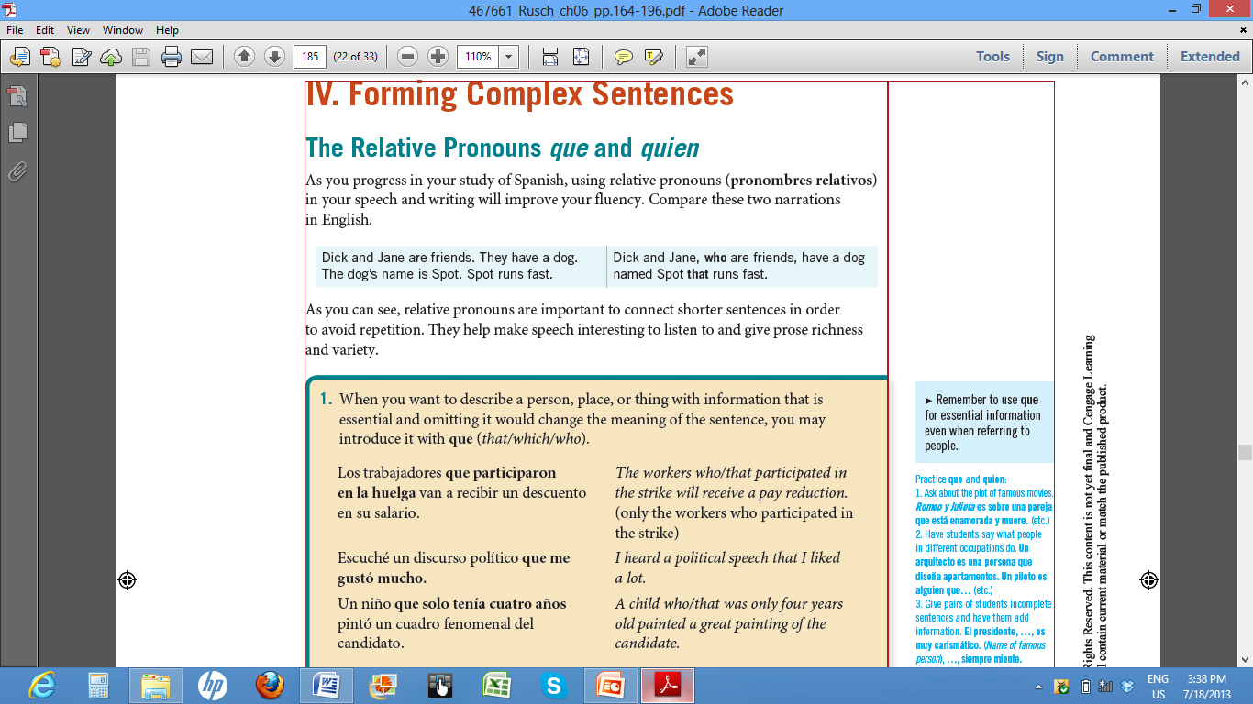
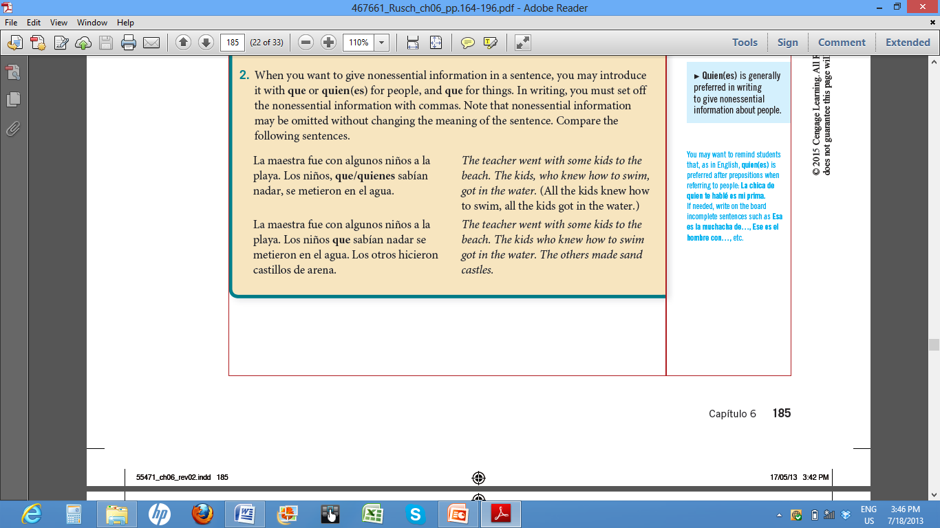
Actividad 11
Combina las siguientes frases para formar oraciones complejas. Utiliza los pronombres que/quién donde sean necesarios.
Juan es un estudiante de negocios internacionales. Juan estudia en Buenos Aires.
Jaime ganó un premio la semana pasada. Jaime canta en el coro de la iglesia.

Slide 14
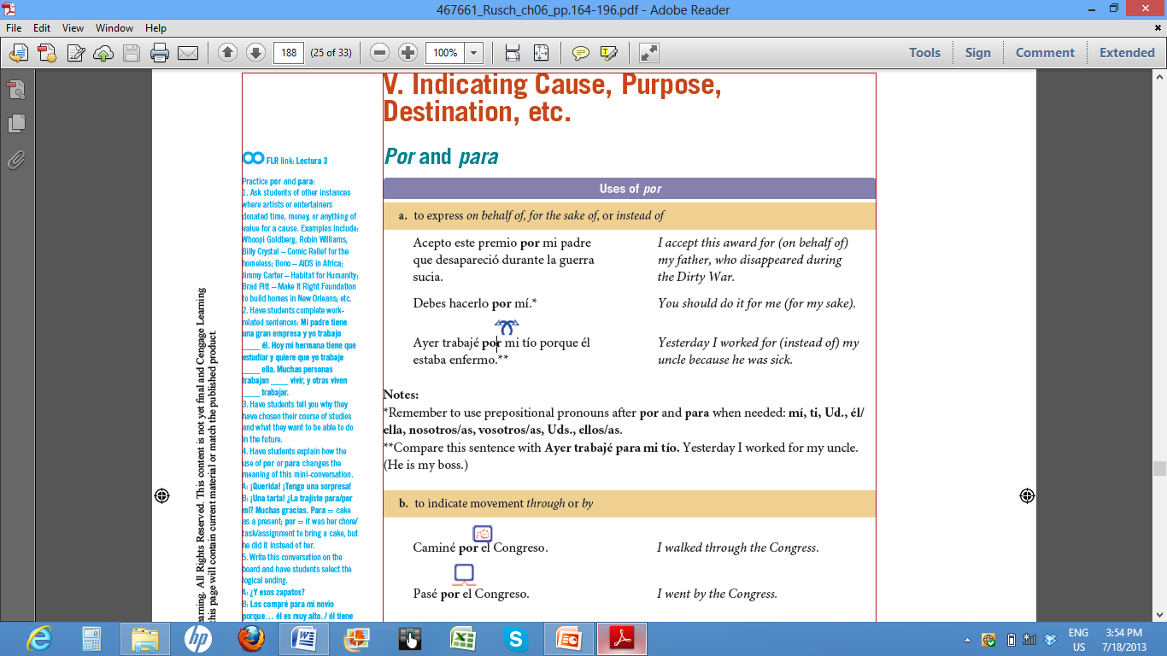
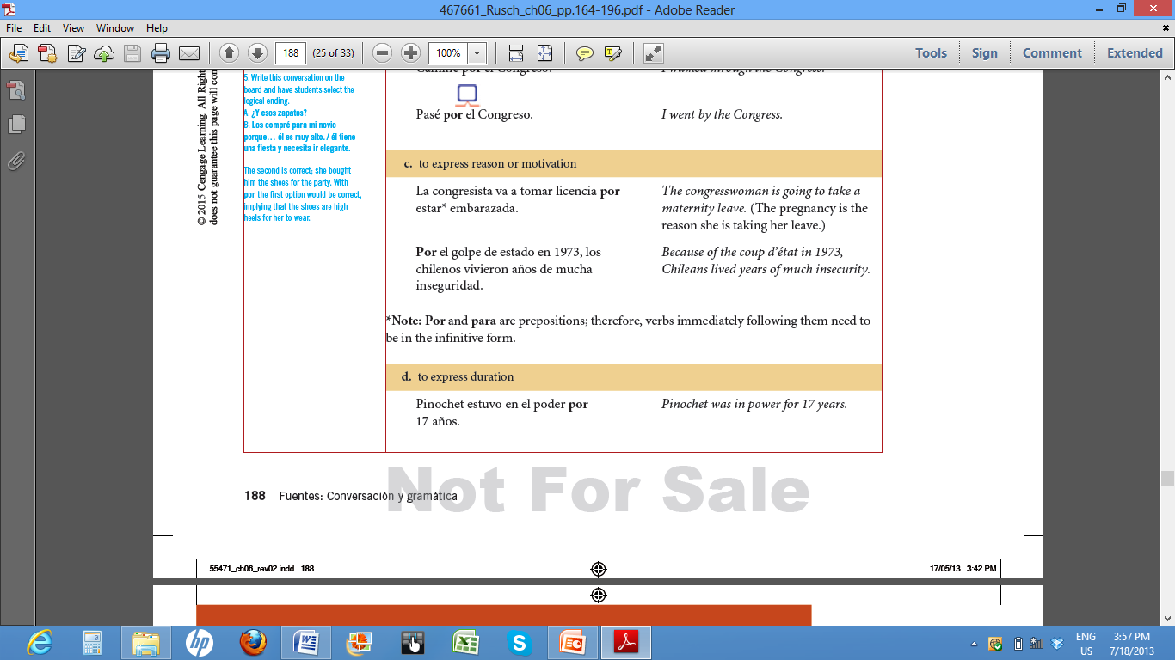
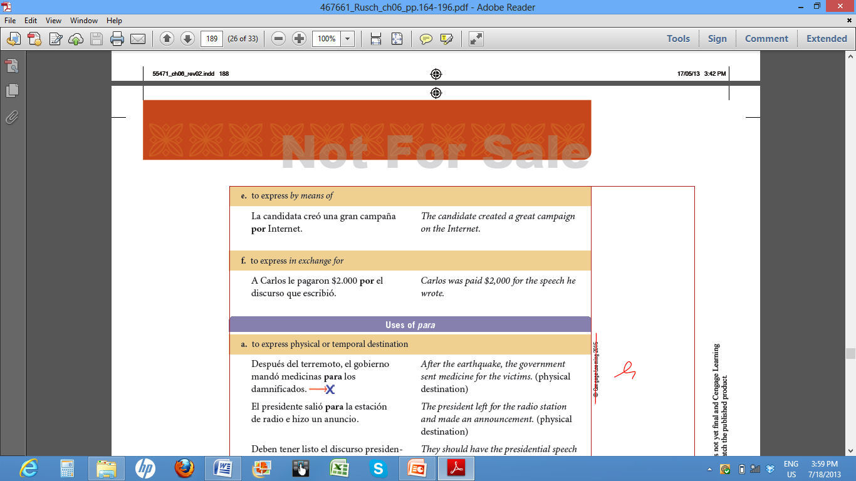
Notes:
Suggestions:
Write sample sentences on the board and ask students to identify the corresponding use of por (a,b,c,d, etc).
e.g. Estuve parada en la fila por 3 horas (d)
Pasé por el salón de clases pero no había nadie allí (b)
Por tanta inseguridad, la policía ha tenido que prohibir las fiestas en el pueblo (c )
Viajé por tren hasta Nueva York (e)
Le dieron $5000 por su carro viejo. Lo vendió a buen precio. (f)
Por ella es que yo hago todas estas cosas (a )

Slide 15
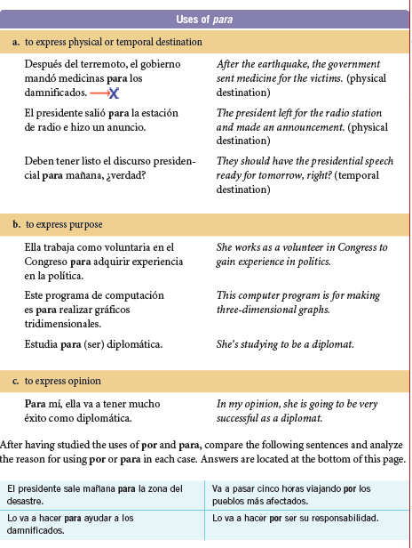
Actividad 12
Lee las siguientes oraciones y decide a cuál de los usos de para corresponden (a,b, c).
Para mis padres, todo ese escándalo político es solo para llamar la atención de los medios. ______
Ellos vinieron a la ciudad para conocer a su nuevo sobrino. _____
Voy para mi casa en un par de horas. _____
Este pedido (order) es para entregarlo el día 20. _____
Dice que sus viajes por el mundo son para aprender de otras culturas . ______
Notes:
Suggestions
Answer key:
1. C 2. b 3. a 4. a 5. b

Slide 16
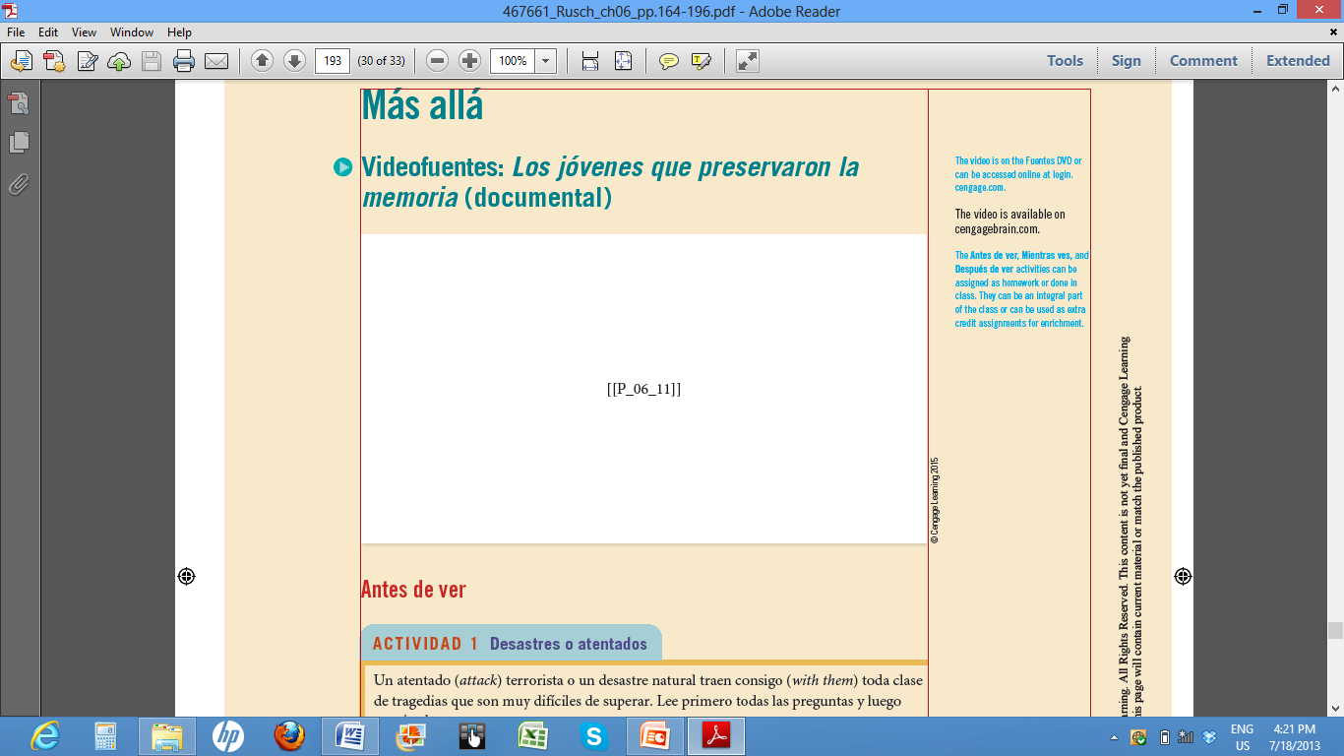
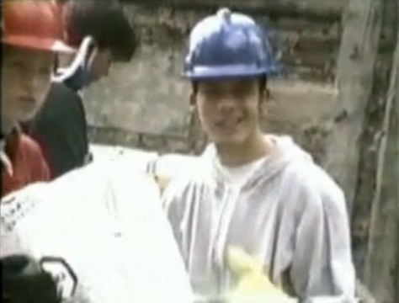
Actividad 13
Trabaja con un compañero de clase. Respondan las siguientes preguntas antes de ver el documental.
Cuando ocurren tragedias como atentados terroristas o desastres naturales muchas de las personas que pierden sus hogares se sienten tristes porque también pierden muchas de sus memorias.
Si tuvieras que rescatar de tu casa algunos objetos valiosos o importantes para ti, ¿qué rescatarías? ¿Por qué?
Notes:
Suggestions:
(Before watching the documentary)
Review with the students some tragic events that have caused great destruction and loss (e.g. 9-11 terrorists attacks, earthquake/tsunami in Japan, tornados, etc). Give students the opportunity to share with the class what they know about these events.
Ask students to work on Actividad 13 and share with the class their answers.

Slide 17
Repaso
Actividad 14
Susana acaba de escribir en su muro en Facebook una noticia importante. Escribe las reacciones de su amigos utilizando verbos o expresiones de emoción (ej. esperar, alegrar, molestar, sorprender, es increíble, es fantástico) seguidas por un verbo en subjuntivo.
Estatus de Susana: Me acaban de hacer una super oferta de empleo. Voy a tener que viajar a muchos países.
Lucas: Qué fantástico que te hayan dado el empleo!
Marcela: No creo que sea una buena idea viajar tanto.
Felipe: __________________________________________
Andrés: _________________________________________
Sonia: __________________________________________
Carlos: __________________________________________
Cristina__________________________________________
Meta comunicativa
-Expresar emociones y opiniones
Trabaja con un(a) compañero(a) de clase. Primero cada uno hará una lista de 4 cosas importantes que les han sucedido recientemente. Luego, escucha lo que dice tu compañero(a) y responde utilizando una expresión de emoción u opinión.
Ejemplo:
-Saqué una F en el examen de matemáticas
- Lamento que no te haya ido bien. La próxima vez estudiamos juntos.
Notes:
Suggestions:
Complete the review activities keeping in mind the communicative goals of the lesson.

Slide 18
Repaso
Actividad 15
Completa las frases con las formas apropiadas de los verbos en subjuntivo (presente/imperfecto), indicativo o infinitivo.
No es posible que _____________ (haber) fraude en las elecciones presidenciales pasadas.
Los ciudadanos dudan que el gobierno _____________ (hacer) algo para mejorar los problemas de salud pública.
El candidato dice que es mejor _____________ (ser) honesto que tener mucho dinero
En el futuro, es probable que una mujer ____________ (ganar) las elecciones.
Creo que los políticos ___________ (deber) ser personas muy sociables.
Esta claro que los dictadores ____________ (abusar) del poder.
Puede ser que algunas personas ____________ (salir) a protestar en las calles de las principales ciudades.
Meta comunicativa
-Expresar duda y certeza
- Hablar de política
Trabaja con un compañero de clase. Unos de ustedes tendrá el rol de una persona optimista y el otro el de una persona pesimista. Tu objetivo es contradecir lo que dice tu compañero(a).
Ej.
Optimista: Creo que el equipo de la universidad va a ganar el partido de fútbol americano.
Pesimista: Es imposible, no creo que ganen. No son muy buenos.
Notes:
Suggestions:
Complete the review activities keeping in mind the communicative goals of the lesson.

Slide 19
Repaso
Actividad 16
Llena los espacios en blanco usando las preposiciones para y por según corresponda.
El verano pasado estuve en Costa Rica, tomando clases de español. Mis compañeros y yo viajamos ______ avión. Salimos _______ San José, en un vuelo directo. Cuando llegamos al aeropuerto tuvimos que pasar ______ inmigración y aduanas. Luego nos subimos en un taxi. Pagamos muy poco _______ el servicio de taxi, son económicos. El primer día de clases tuvimos que tomar un examen ________ evaluar nuestro nivel de español. _______ mí, el examen fue muy largo, pero me fue bastante bien. Las clases fueron muy interesantes y me encantó conocer a muchos ticos, son muy amigables. Estuvimos allí ________ cuatro semanas y luego teníamos que prepararnos ________ regresar. La última semana fui a comprar unos recuerdos ______ mi familia y mis amigos. Todo me pareció muy caro. Unos de mis amigos ticos me explicó que ________ ser un país que recibe a muchos turistas, las cosas en Costa Rica son un poco caras.
Meta comunicativa
-Usar para y por

Slide 20
Repaso
Actividad 16
Combina las siguientes frases para formar oraciones complejas. Utiliza los pronombres que/quién donde sean necesarios.
Ejemplo:
Mariana gano un una medalla de oro en los juegos olímpicos - Mariana es una bicicrocista colombiana -
Mariana tiene 22 años
Mariana, quién tiene 22 años, es una bicicrocista colombiana que ganó una medalla de oro en los juegos olímpicos.
Juan y Felipe estudian diseño de modas – Juan y Felipe viajaron a Francia por dos semanas
Lolita es muy sociable – Lolita conoció a un actor famoso la semana pasada
El señor Pérez dio un discurso muy largo – El señor Pérez es candidato a la alcaldía – El Señor Pérez apoya la contratación de nuevos profesores en las escuelas.
Meta comunicativa
-Formar oraciones complejas

